Slide 1
§4.3 相似矩阵

Slide 2
定义：设 A, B 都是 n 阶矩阵，若有可逆矩阵 P 满足
P ⁻¹AP = B ，
则称 B 为矩阵 A 的相似矩阵，或称矩阵A 和 B 相似．
对 A 进行运算 P ⁻¹AP 称为对 A 进行相似变换．
称可逆矩阵 P 称为把 A 变成 B 的相似变换矩阵．
定理：若 n 阶矩阵 A 和 B 相似，则 A 和 B 的特征多项式相同,
从而 A 和 B 的特征值也相同．
证明：根据题意，存在可逆矩阵 P ，使得 P ⁻¹AP = B ．
于是
| B −λE | = | P ⁻¹AP − P ⁻¹(λE) P | = | P ⁻¹(A−λE ) P |
= | P ⁻¹| |A−λE | |P | = |A−λE | ．

Slide 3
定理：若 n 阶矩阵 A 和 B 相似，则 A 和 B 的特征多项式相同,
从而 A 和 B 的特征值也相同．
推论：若 n 阶矩阵 A 和 B 相似，则 A 的多项式 ϕ (A) 和 B 的
多项式 ϕ (B) 相似．
证明：设存在可逆矩阵 P ，使得 P ⁻¹AP = B ，则P ⁻¹A^{k}P = B^{k} .
设ϕ (x) = c_{m}x^{m} + c_{m−1}x^{m−1} + … + c₁x + c₀，那么
P ⁻¹ ϕ (A) P
= P ⁻¹ (c_{m}A^{m} + c_{m−1}A^{m−1} + … + c₁A + c₀ E) P
= c_{m} P ⁻¹ A^{m} P + c_{m−1}P ⁻¹ A ^{m−1} P + … + c₁ P ⁻¹ A P + c₀ P ⁻¹ EP
= c_{m}B^{m} + c_{m−1}B^{m−1} + … + c₁B + c₀ E
= ϕ (B) .

Slide 4
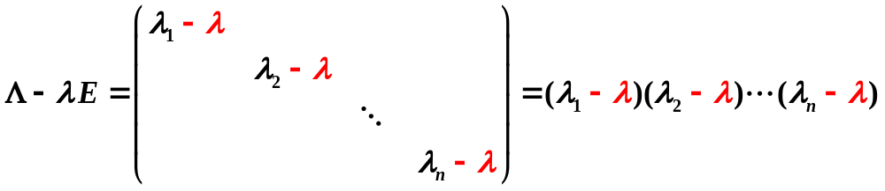
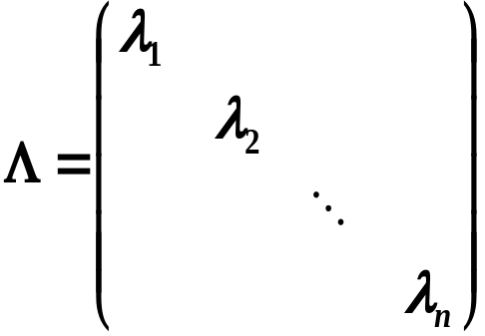

定理：设 n 阶矩阵 Λ = diag(λ₁, λ₂, …, λ_{n} )，则λ₁, λ₂, …, λ_{n} 就
是 Λ 的 n 个特征值．
证明：
故 λ₁, λ₂, …, λ_{n} 就是 Λ 的 n 个特征值．
推论 若 阶方阵A与对角阵

Slide 5
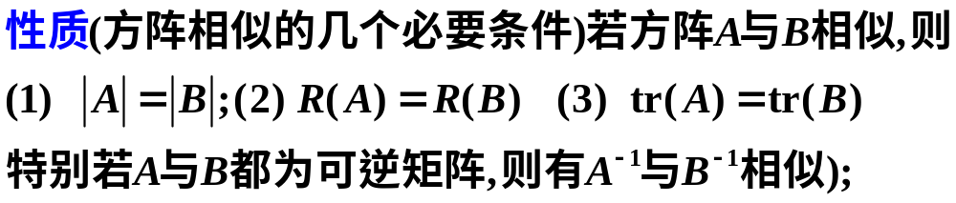
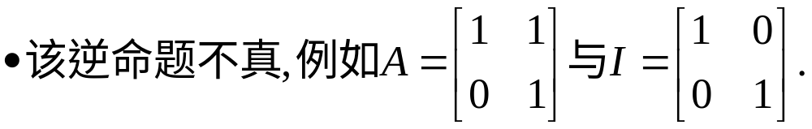
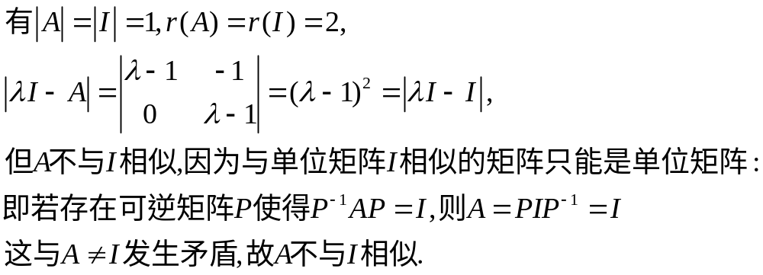
注:(1) 与单位矩阵相似的n阶矩阵只有单位阵E本身，
(2) 与数量矩阵kE 相似的n阶方阵只有数量阵kE本身。
（3） 有相同特征多项式的矩阵不一定相似
。
Notes:
补充的性质

Slide 6
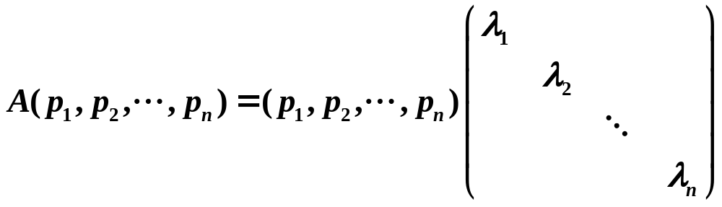
可逆矩阵 P ，满足 P ⁻¹AP = Λ （对角阵）
?
n 阶矩阵 A 和对角阵相似
当且仅当
A 有 n 个线性无关的特征向量
AP = PΛ
Ap_{i} = λ_{i} p_{i} (i = 1, 2, …, n)
推论1：如果 A 有 n 个
不同的特征值，则 A
和对角阵相似．
A 的
特征值
对应的
特征向量
其中

Slide 7
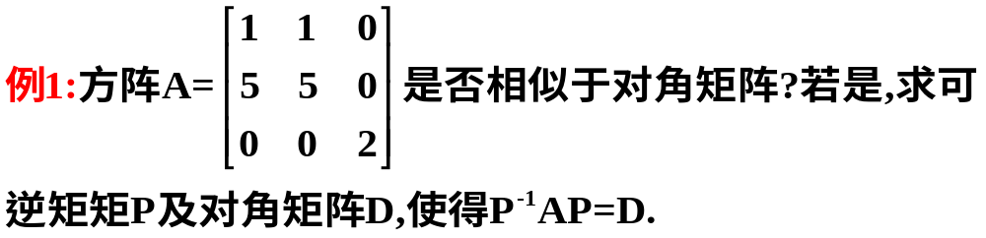
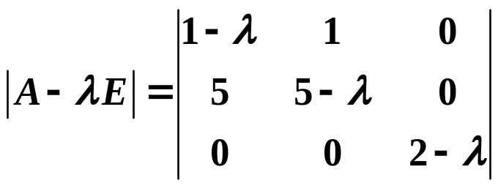

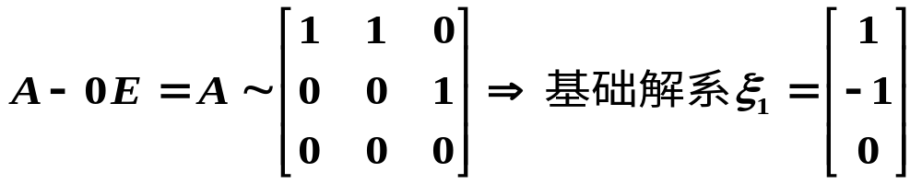
解

Slide 8
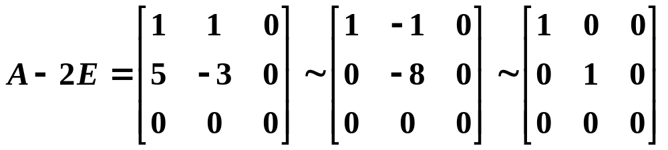
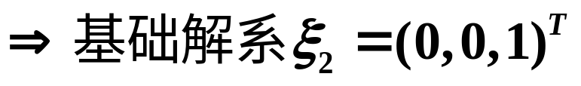
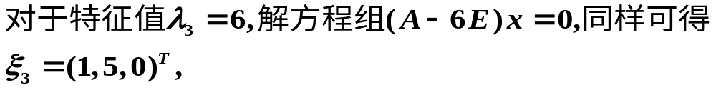
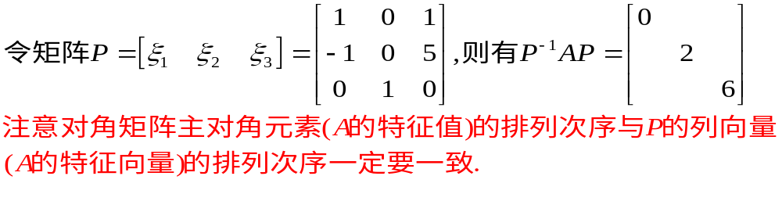

Slide 9
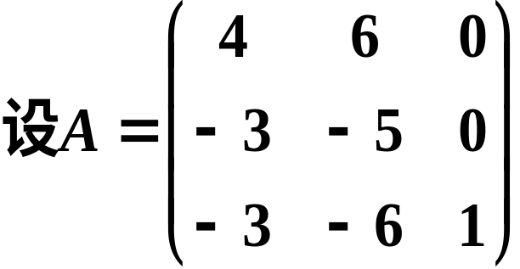


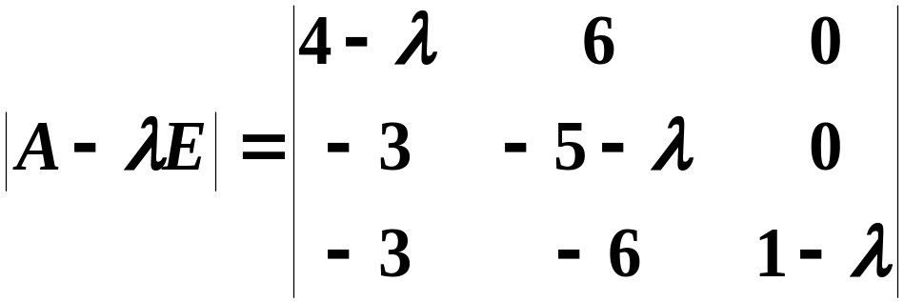
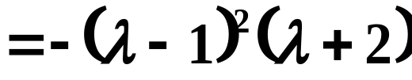
例2
A能否对角化？若能对角
解

Slide 10
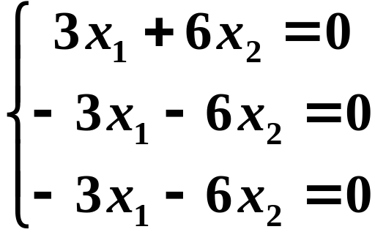
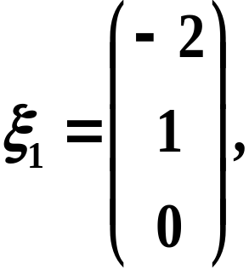
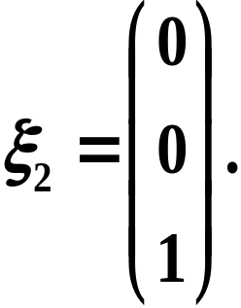
解之得基础解系

Slide 11
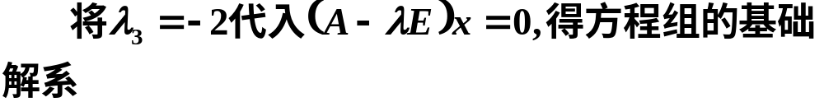
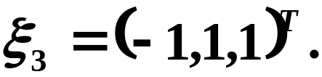


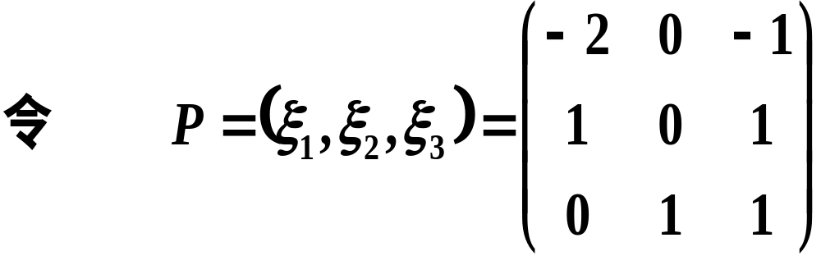
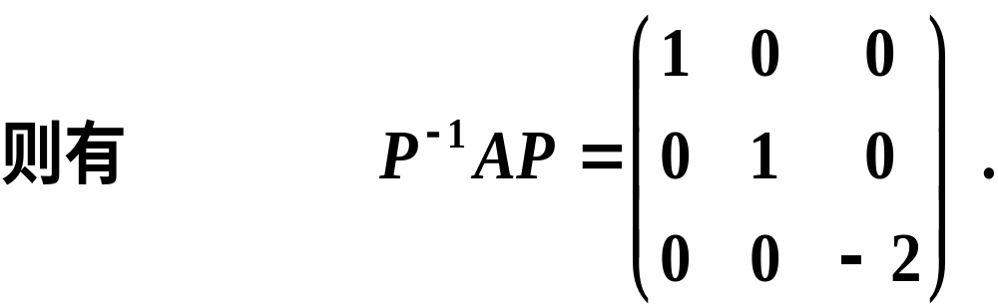
所以 可对角化.

Slide 12
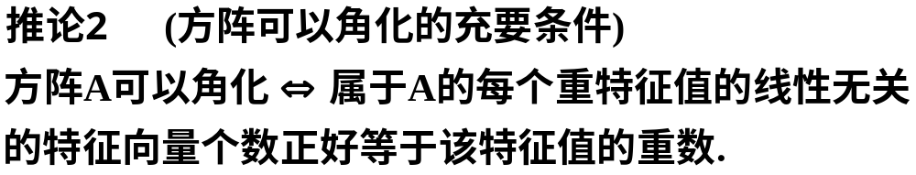



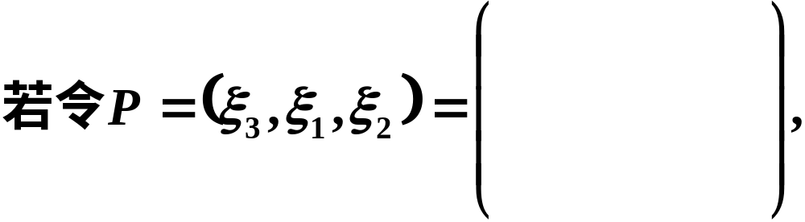

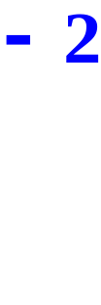






注意
即矩阵 的列向量和对角矩阵中特征值的位置
要相互对应．

Slide 13
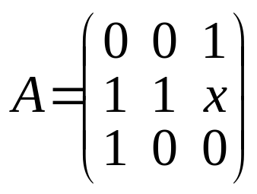
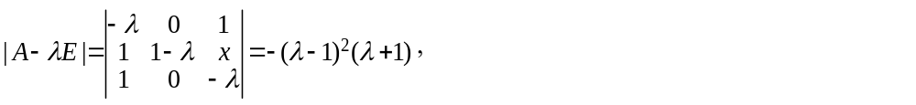
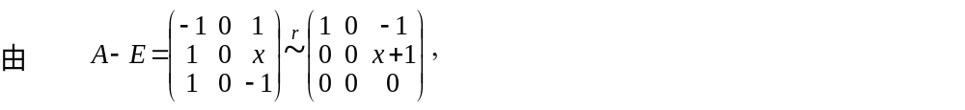
例 设 , 问x为何值时, 矩阵A能对角化？
解
得λ₁=−1, λ₂=λ₃=1.
矩阵A可对角化的充分必要条件是对应重根λ₂=λ₃=1, 有2个线性无关的特征向量, 即方程(A−E)x=0有2个线性无关的解, 亦即系数矩阵A−E的秩R(A−E)=1.
因为
所以当x=−1时, R(A−E)=1, 此时矩阵A能对角化.

Slide 14
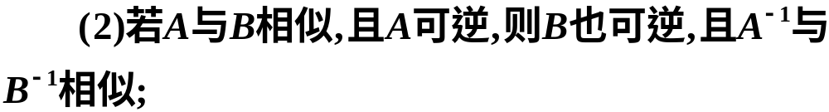
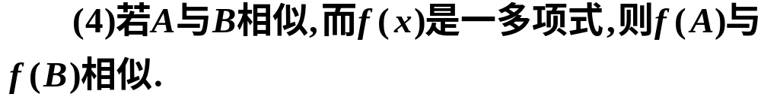
小结
１．相似矩阵
相似是矩阵之间的一种关系，它具有很多良好
的性质：

Slide 15

２．相似变换与相似变换矩阵
相似变换是对方阵进行的一种运算，它把A
变成 ，而可逆矩阵 称为进行这一变换的
相似变换矩阵．
这种变换的重要意义在于简化对矩阵的各种
运算，其方法是先通过相似变换，将矩阵变成与
之等价的对角矩阵，再对对角矩阵进行运算，从
而将比较复杂的矩阵的运算转化为比较简单的对
角矩阵的运算．

Slide 16

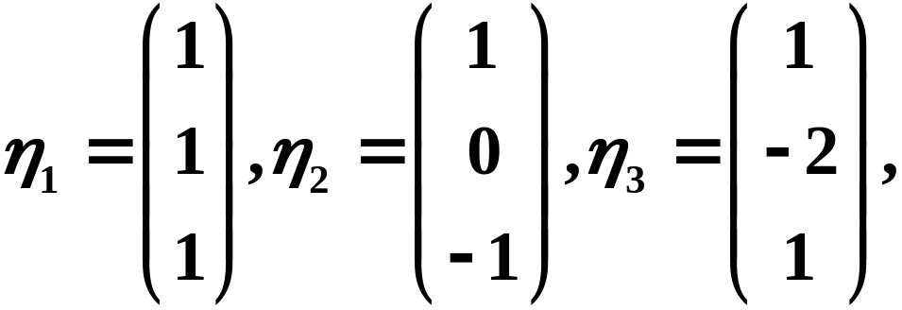

把一个矩阵化为对角阵，不仅可以使矩阵运算简化，而且
在理论和应用上都有意义。
可对角化的矩阵主要有以下几种应用：
1. 由特征值、特征向量反求矩阵
例3：已知方阵 的特征值是
相应的特征向量是
求矩阵

Slide 17

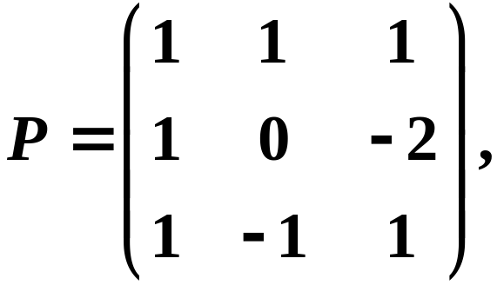
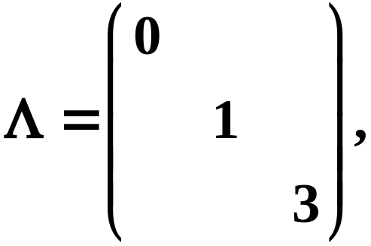
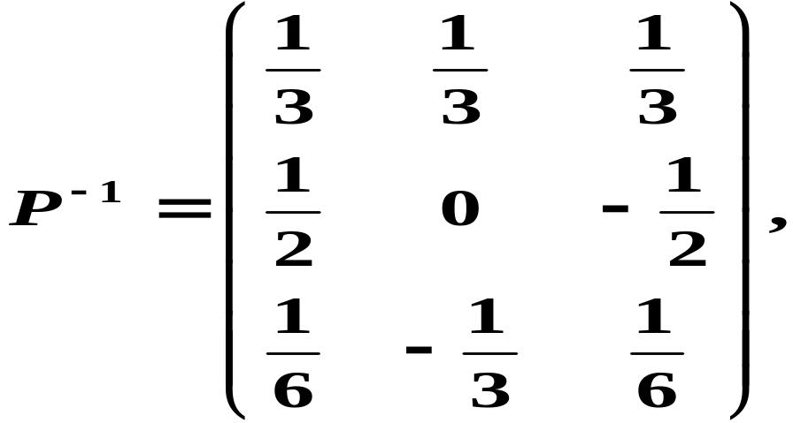
解：因为特征向量是3维向量，所以矩阵 是3 阶方阵。
因为 有 3 个不同的特征值，所以 可以对角化。
即存在可逆矩阵 , 使得
其中
求得

Slide 18

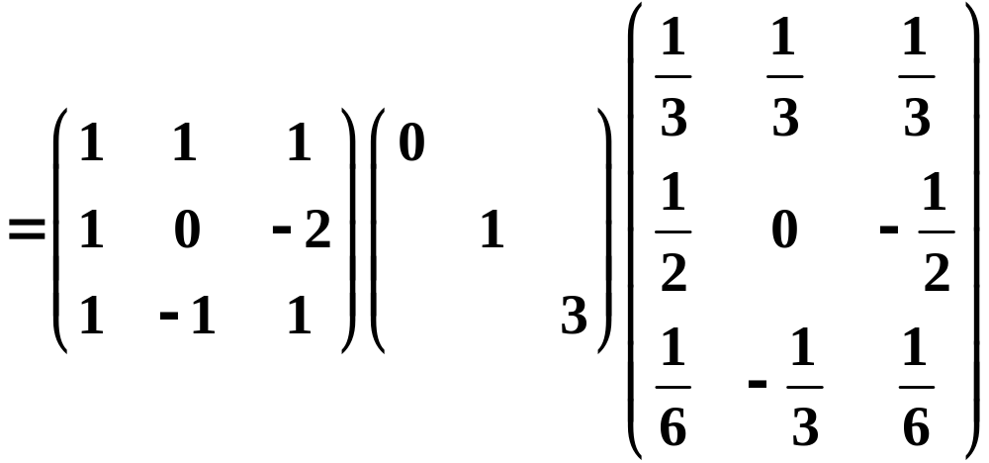
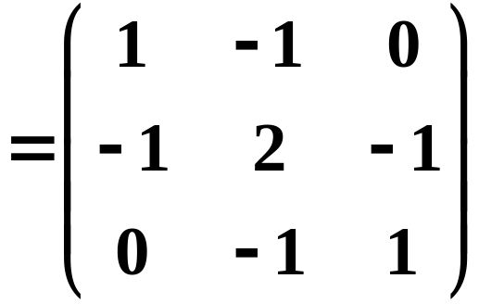

Slide 19
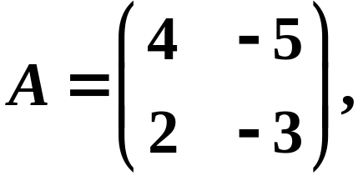

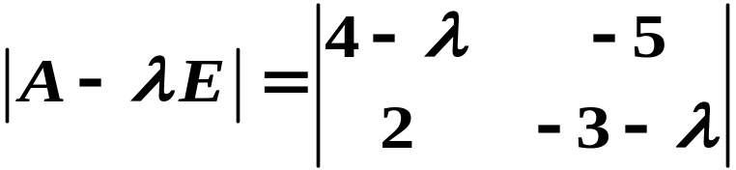




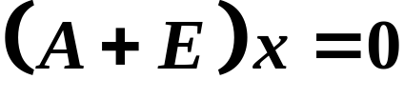
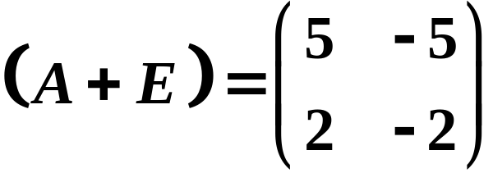
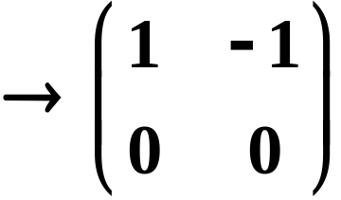
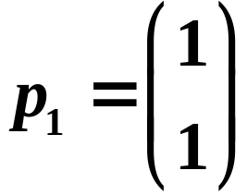


2. 求方阵的幂
例4：设 求
解：
可以对角化。
当 时，
齐次线性方程组为
系数矩阵
令 得基础解系:

Slide 20

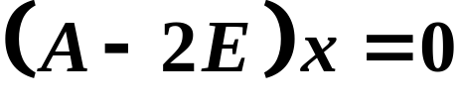
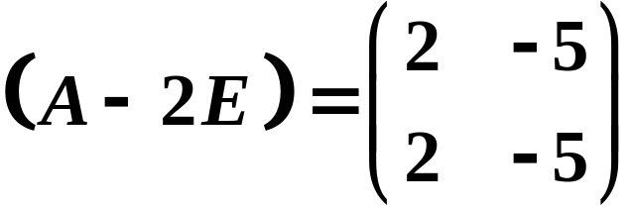
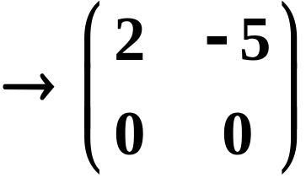
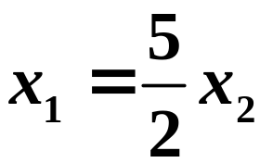
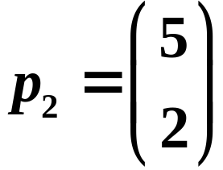
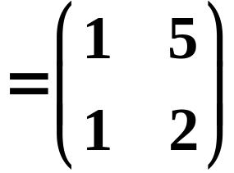
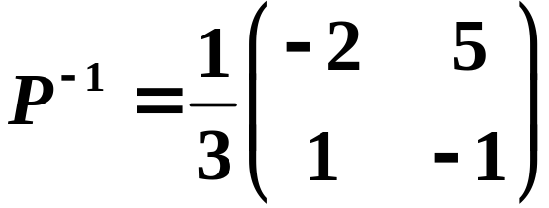


当 时，
齐次线性方程组为
系数矩阵
令 得基础解系:
令
求得
即存在可逆矩阵 , 使得

Slide 21





Slide 22






3. 判断矩阵是否相似
例：已知3阶矩阵 的特征值为1，2，3，
设
问矩阵 能否与对角阵相似？
解：
令
的特征值为
3阶矩阵 有3个不同的特征值，所以 可以对角化。

